Slide 1
ПОТОК
Цифровой двойник
отгрузки нефтепродуктов
Команда burmalcode78
Капитан Денисов Кирилл Сергеевич
Хакатон УУНиТ 2026
Учебный кейс «Газпром нефть»
01
Notes:
ПОТОК — прототип цифрового двойника автомобильной отгрузки. Все исходные данные синтетические. Команда burmalcode78.

Slide 2
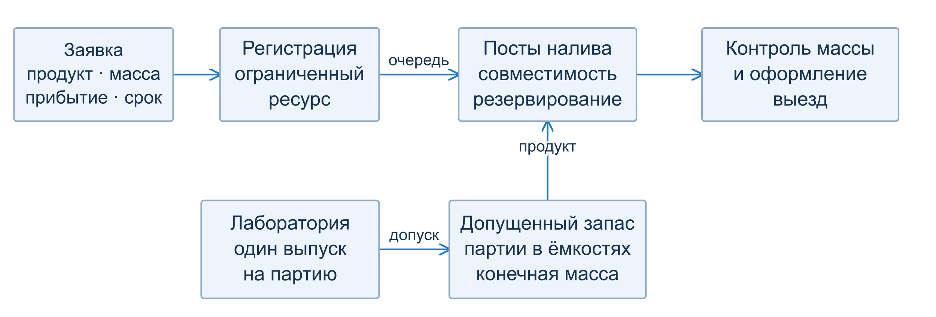
Модель участка автомобильной отгрузки
Одна смена, два продукта, конечный запас и общий допуск партии
02
Notes:
Этапы: регистрация, ожидание допущенного запаса и совместимого поста, налив, контроль и оформление. Источник схемы: docs/diagrams/01-process.svg. Предметный контекст: docs/research.md, карточка https://globalcio.ru/projects/27877/ .

Slide 3
Что учитывает расчёт
84
1 974 т
12 часов
заявки в наборе
спроса за смену
горизонт расчёта
Запас резервируется при начале налива
Операции ограничены ресурсами и совместимостью постов
Незавершённые заявки остаются в показателях
Одинаковые входы и seed воспроизводят события и результаты
03
Notes:
Дискретно-событийное ядро TypeScript. Длительности варьируются воспроизводимо по seed, ID заявки и операции. Баланс запаса проверяется тестами. Источник: docs/model-specification.md; app/lib/engine.

Slide 4
В базовой смене очередь возникает на наливе
1 123 т отгружено из 1 974 т спроса
Базовая смена с seed 42. По вертикали — суммарное ожидание, маш.-ч.
04
Notes:
Посты налива дают наибольшее ожидание. На базовой одиночной смене завершены 47 из 84 заявок, не завершены 37. Источник: reference-experiment.json, baseline.

Slide 5
Исследовали 48 конфигураций
1
Мощность и очередь
3–6 постов, 1–2 ресурса оформления и лаборатории. Три правила обслуживания.
2
Выбор варианта
Минимум модельных расходов среди вариантов со средним SLA не ниже 85%.
3
Независимая проверка
12 смен для поиска и 30 других смен для оценки выбранной конфигурации.
05
Notes:
Сетка фиксирована, глобальная оптимальность не заявляется. На эталонном наборе выбран b6-d2-l1-due-date: шесть постов, два оформления, одна лаборатория, очередь по сроку. Поиск makeSeeds(20261109,12), проверка makeSeeds(987654321,30).

Slide 6
На проверочных сменах SLA достиг 93,2%
Показатель | База | Альтернатива
Отгружено, т | 1 105,4 | 1 974
В срок, % | 12,9 | 93,2
Ожидание, мин | 246,9 | 57,4
Расходы, тыс. ₽ | 431,5 | 285,5
6 постов налива, 2 ресурса оформления, очередь по сроку
Средние за 30 парных смен. Расходы синтетические, без капитальных вложений.
06
Notes:
SLA — доля выполненных вовремя заявок от всего спроса. Это результат синтетической модели. Источник: reference-experiment.json, comparison; интервалы среднего эффекта показаны в приложении и ТЗ.

Slide 7
При сбое SLA снижается до 84,4%
85%
целевой средний SLA
Один пост недоступен 120 минут в обоих вариантах
Выбранный вариант не достигает целевого уровня при этом сбое.
07
Notes:
Сбой первого поста с 240-й минуты на 120 минут. В обоих сравниваемых вариантах сбой одинаковый. Источник: reference-experiment.json, stressed. 84,4% — среднее на 30 проверочных seeds, не значение одной демонстрационной смены.

Slide 8
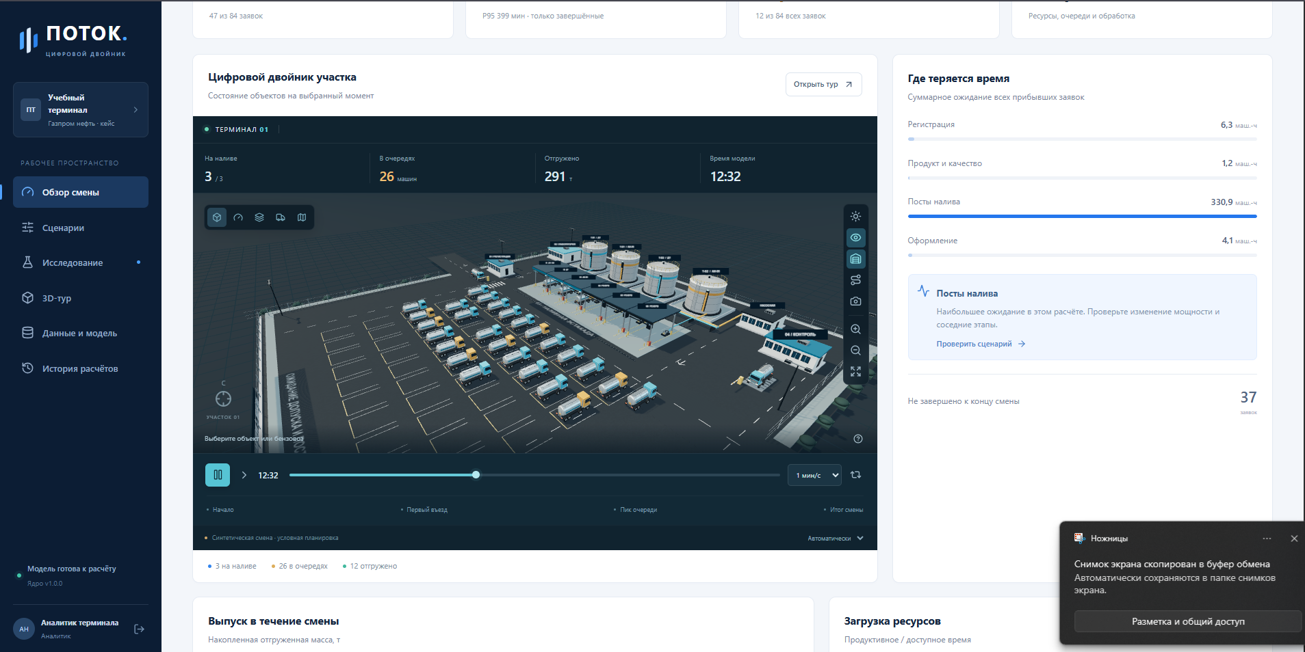
3D воспроизводит события расчёта
Машины, очередь, занятость постов и сбой связаны с одним календарём
08
Notes:
Скриншот приложения предоставлен капитаном команды. Планировка условная. Перемотка, пауза, инспекция машины/поста, камеры и день/ночь. Процент означает прогресс операции; шкала резервуара — учётный запас.

Slide 9
Сохранённый расчёт можно воспроизвести
Один результат
Ядро используется браузерным Worker, сервером и экспериментальным стендом.
Проверка при сохранении
Сервер заново рассчитывает KPI и записывает сценарий, результат и аудит одной транзакцией.
Повтор из истории
Проверяются исходные данные, версия ядра, seed и сохранённые показатели.
09
Notes:
Архитектура: React/Vinext, Web Worker, TypeScript, Cloudflare Worker и D1/SQLite, Three.js. POST /api/calculations атомарен. GET /api/runs/:id проверяет хеш данных, клиент сверяет KPI. Источник: docs/architecture.md.

Slide 10
66 автоматических проверок пройдены
66
Проверены баланс массы, ограничения ресурсов и повторяемость
Проверены импорт, сохранение и повтор после закрытия SQLite
TypeScript и production-сборка проходят
модель и API
хранение и воспроизведение
Расчётное ядро 1.0.0, синтетический набор 1.1.0
10
Notes:
66 автоматических проверок выполнены в Node.js. Проверены модель, API, сохранение и воспроизведение. В комплект входят сценарии интерфейса и 3D. Источники: app/tests, app/browser-tests.

Slide 11
Демонстрация решения в приложении
1
Базовая смена
Исходная мощность участка и результаты смены.
2
Причина очереди
Пик очереди и распределение времени ожидания.
3
Изменение мощности
Сравнение с шестью постами и двумя оформлениями.
4
Проверка сбоя
Одинаковая недоступность первого поста в обоих вариантах.
11
Notes:
В приложении открыть кнопку «Демонстрация». Сцена показывает одну смену с seed 42, таблица — 30 парных смен. Альтернатива в этом маршруте фиксирована, не результат текущего поиска. Перед показом открыть http://127.0.0.1:5173, analyst / Potok-2026!.

Slide 12
Команда
burmalcode78
Денисов Кирилл Сергеевич — капитан
Махонин Виталий Викторович
Шавалеева Ляйсан Рустемовна
Хайретдинова Сабина Артуровна
Акулов Рафаэль Фаритович
Исходный код и документация
github.com/code7-8/potok-digital-twin
Ветка codex/decision-review
12
Notes:
Репозиторий с актуальной версией: https://github.com/code7-8/potok-digital-twin/tree/codex/decision-review . Коммит 638b543. Следующий этап: данные заказчика, калибровка и независимая проверка модели.

